Slide 1
iProvider
Aplicație android pentru gestionarea clienților

Slide 2
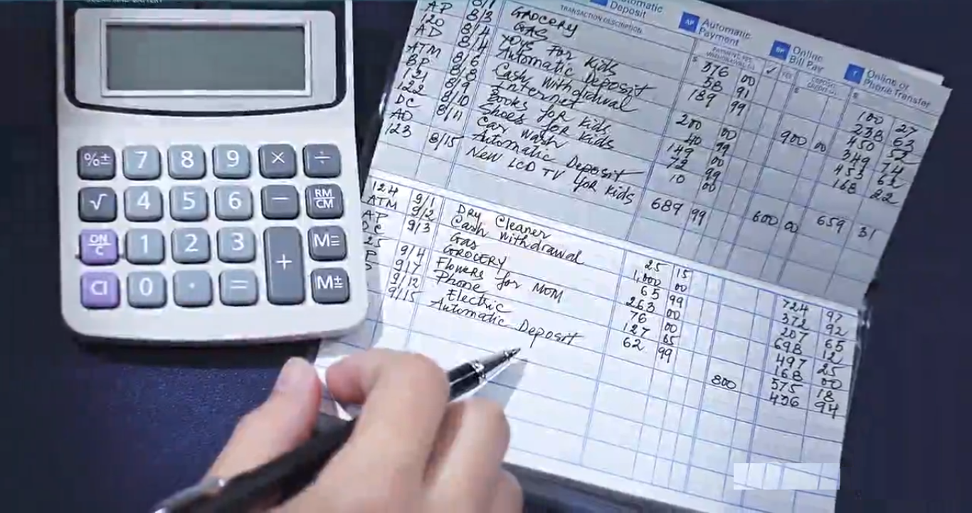
Motivație

Slide 3
Trăsături
Gestionarea consumatorilor
Scanarea contoarelor de apă
Elaborarea facturilor
Trimiterea facturi pe email

Slide 4
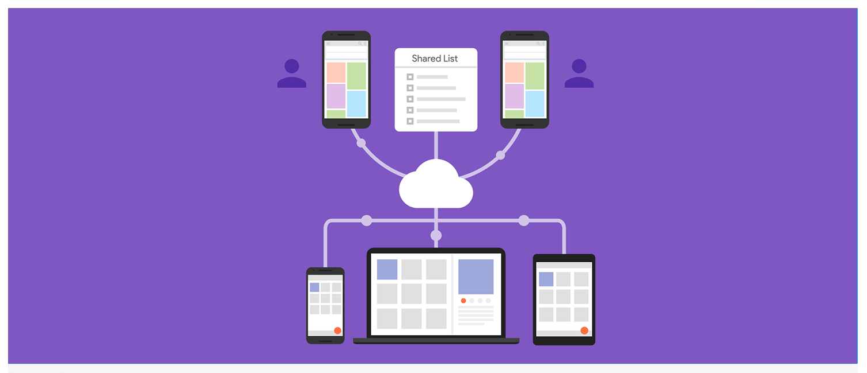
Cum funcționează

Slide 5


Tehnologii

Slide 6

Demo
iProvider

